Slide 1
自主研修网络课程学员指南 网址：http://www.jsfz.czedu.cn
帐号和密码 与江苏教师教育（省培训平台）帐号密码一致
如忘记，请学校人事管理员在省平台查看帐号，重置密码，第二天才能正常登录。

Slide 2
当天完成的学时，第二天可以在省平台中查看到。

Slide 3
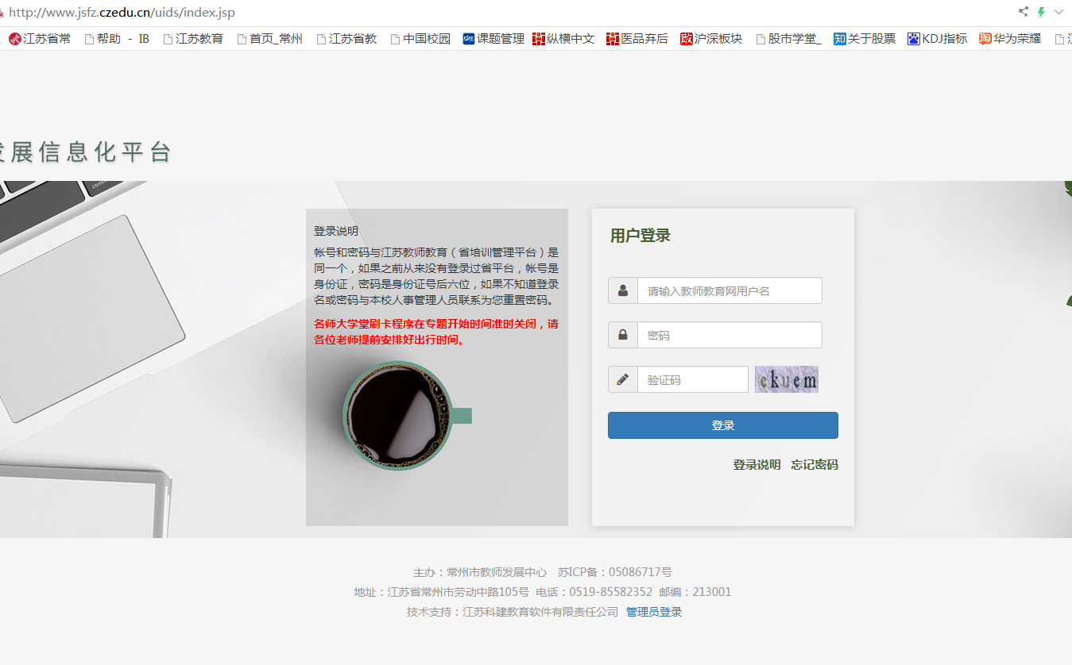
登录自己帐号

Slide 4
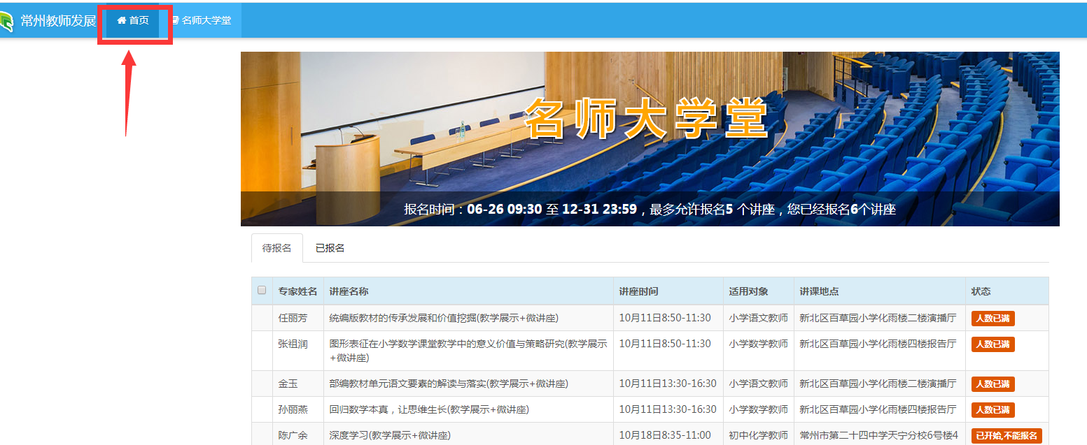
点击上方导航“首页”

Slide 5
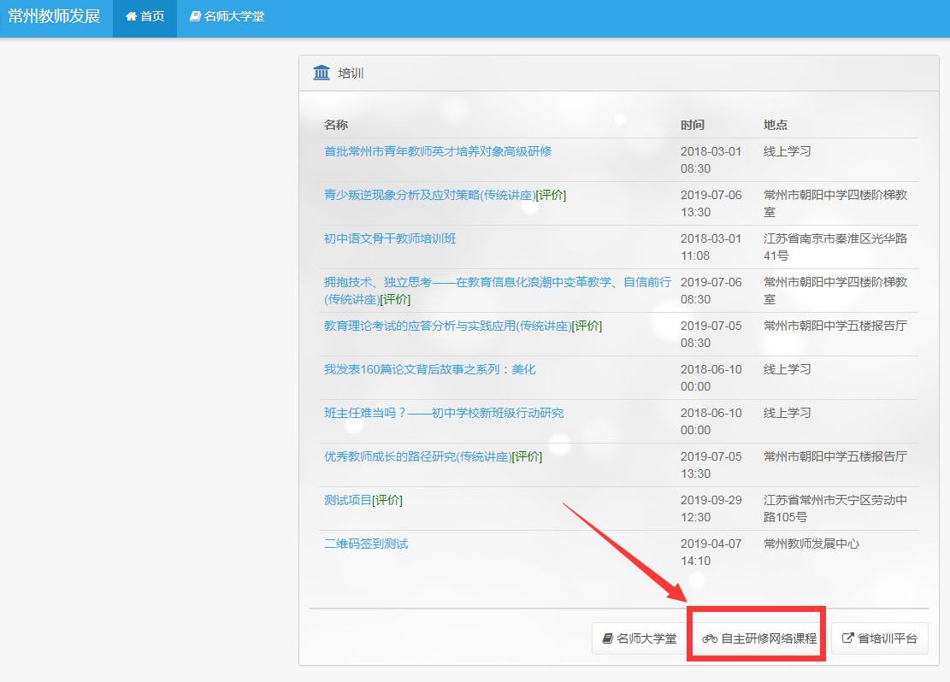
点击“自主研修网络课程”

Slide 6
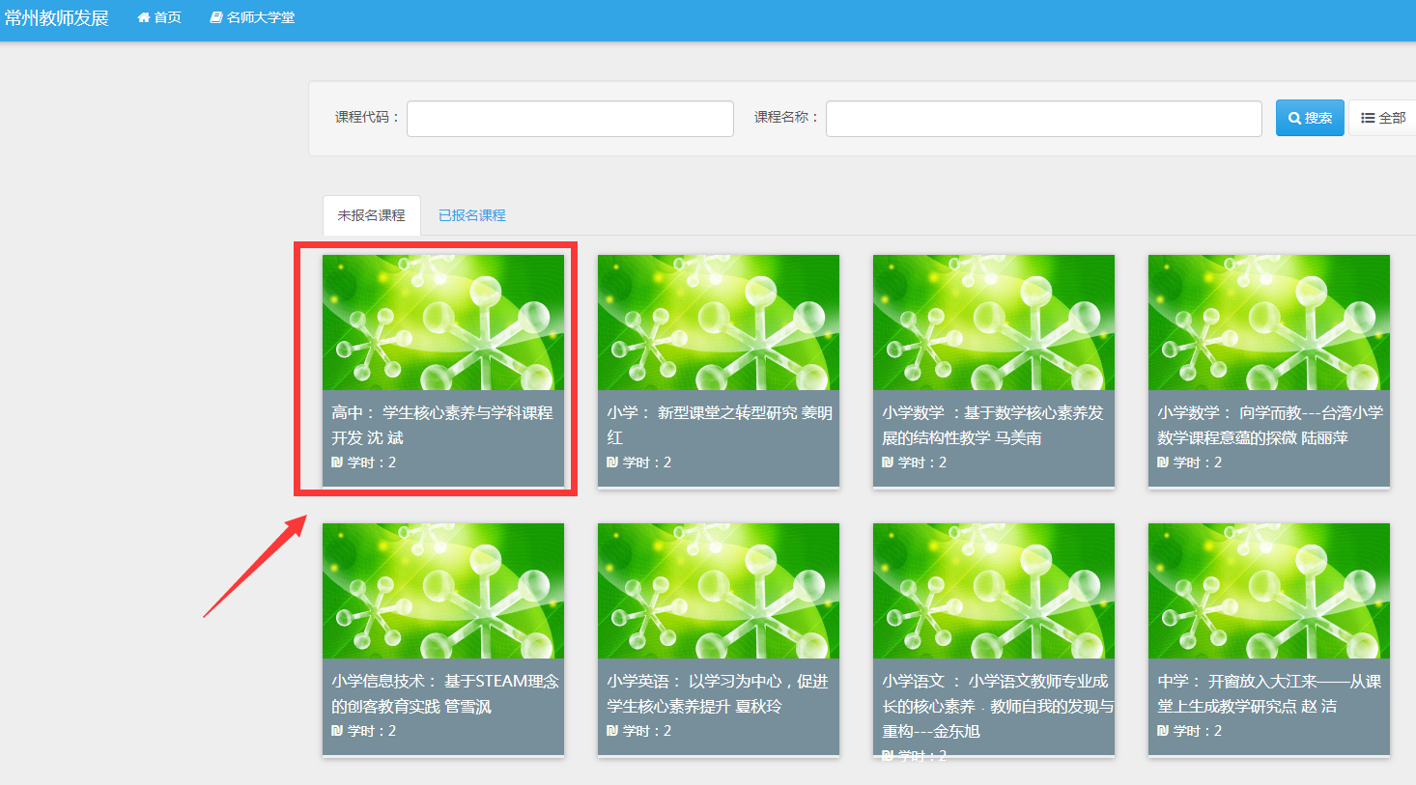
点击相应的专题

Slide 7
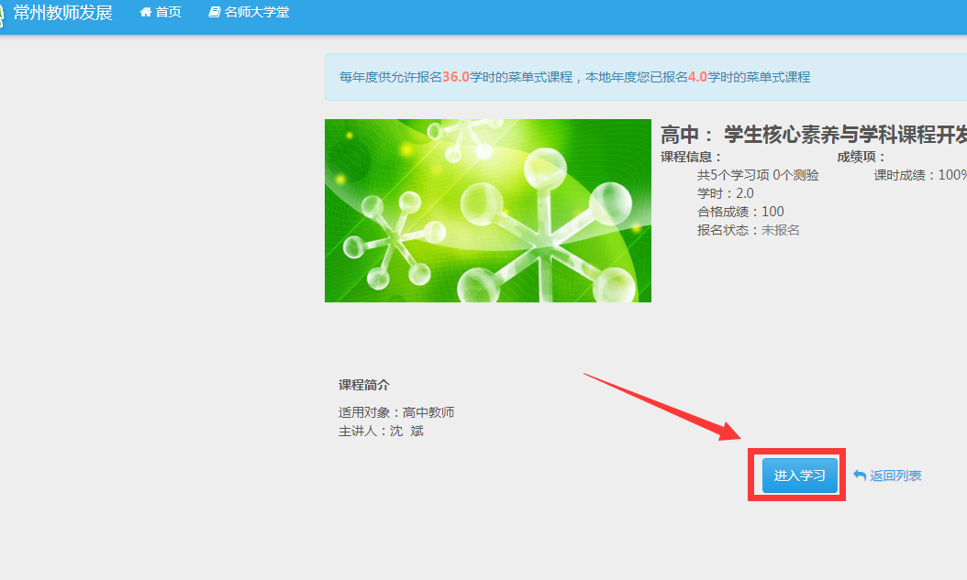
点击“进入学习”，就选择了这专题，最多可以选择18个专题

Slide 8
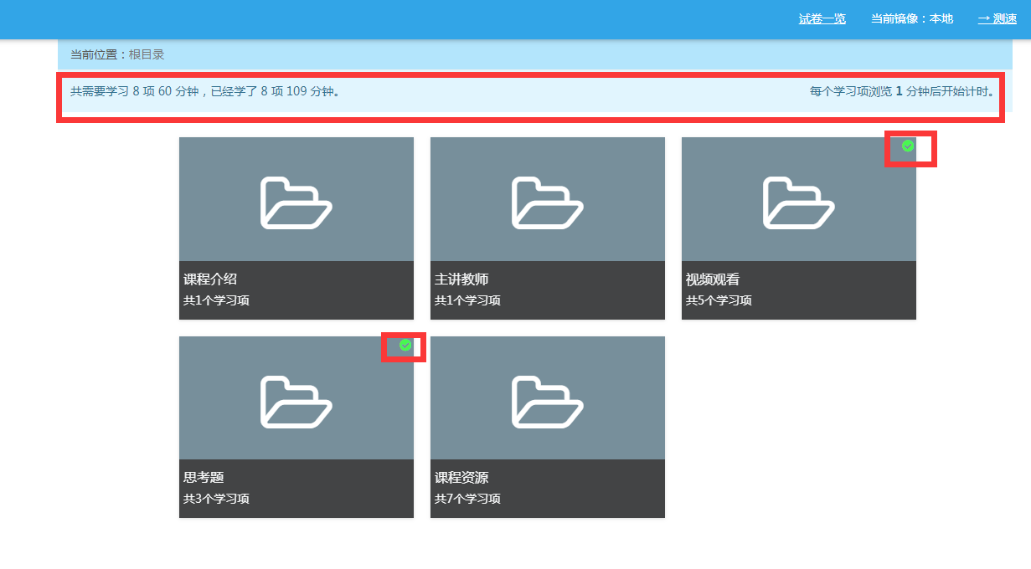
查看专题需要学习的项数和时间，
完成规定的项数和时间才算完成本专题
每个项目完成右上角会有一个勾

Slide 9
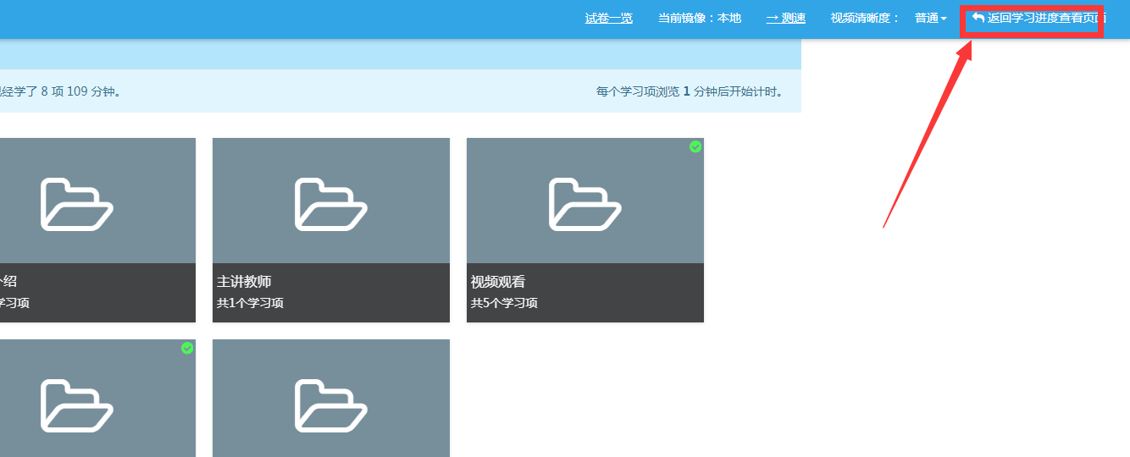
点击右上角“返回学习进度查看页面”可以查看本专题学习进度。

Slide 10
当天完成的学时，第二天可以在省平台中查看到。
如遇到问题，请反馈给学校培训管理员，由学校
培训管理员反馈给区管理员，区管理员反馈给市
管理员。

